Slide 1


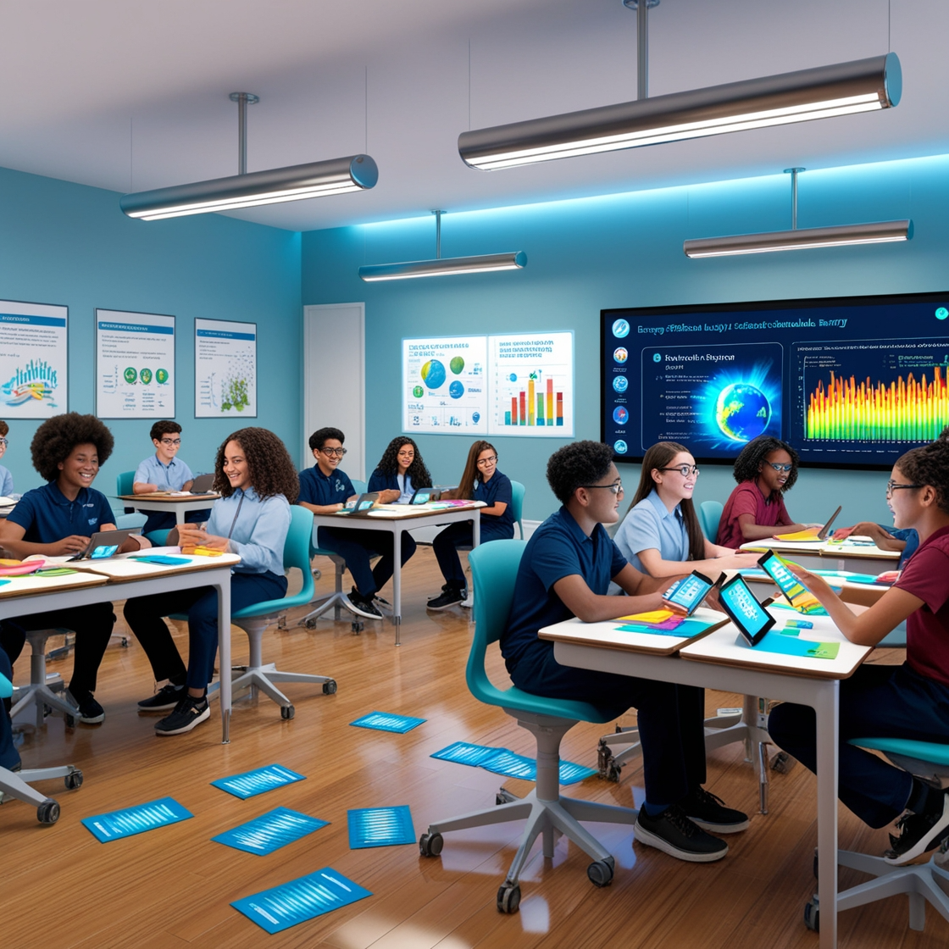

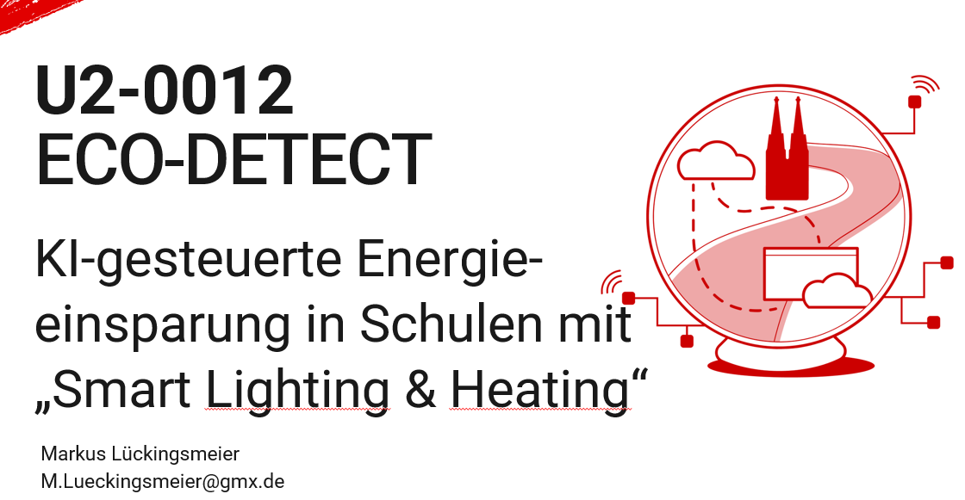


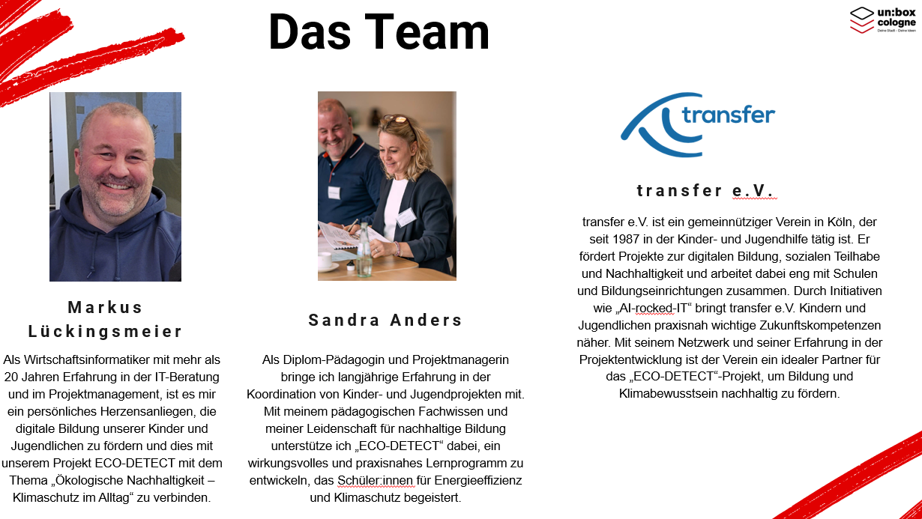

U2-0012
# Teamgröße | Hintergrund
2 + Unterstützung durch transfer e.V. | Unsere Idee verbindet konkrete Maßnahmen zum Klimaschutz mit digitalen Lösungen & ökologischer Bildung für Kinder und Jugendliche!
ECO-DETECT
KI-gesteuerte Energieeinsparung in Schulen mit „Smart Lighting & Heating“
Herausforderung: KI-gesteuertes Energieeinsparungssystem für Schulen
Mit einem KI-gesteuerten Energieeinsparungssystem für Schulen senken wir Energiekosten, reduzieren CO₂-Emissionen und modernisieren veraltete Infrastruktur. Gleichzeitig stärken wir das Bewusstsein junger Menschen für Nachhaltigkeit, Klimaschutz und digitale Lösungen.
Ideen für einen Prototyp: „Energie-Detektive“-Lernprogramm für Schüler:innen
Ein Lernprogramm, bei dem Schüler:innen mithilfe von Energiemessgeräten und Sensoren den Energieverbrauch in ihrer Schule analysieren und Einsparpotenziale durch KI-Unterstützung identifizieren. Dies soll durch eine einfache mobile App und eine Webseite unterstützt werden. Der Prototyp bezieht die „Betroffenen“ aktiv mit ein und die dezentral gesammelten Daten stehen der Stadt Köln dann zentral als Entscheidungsgrundlage für weitere Verwaltungsgebäude zur Verfügung.
Zukunftspotenzial der Idee: Datenbasiertes Energiemanagement-Tool für Smart Cities
In den nächsten fünf Jahren kann das KI-gesteuerte Energiesparsystem auf weitere Schulen und städtische Gebäude ausgeweitet, um smarte Funktionen wie Lüftungssteuerung ergänzt und als datenbasiertes Energiemanagement-Tool für die Stadt Köln genutzt werden. Es stärkt die ökologische Bildung der Schüler und dient als Modellprojekt für andere Städte auf dem Weg zur Klimaneutralität.
Notizen:
[Befüllung durch die Mitglieder des Lenkungsausschusses)

Slide 2



U2-0012
ECO-DETECT
KI-gesteuerte Energie-einsparung in Schulen mit
„Smart Lighting & Heating“
Markus Lückingsmeier
M.Lueckingsmeier@gmx.de

Slide 3




Das Team
transfer e.V.
transfer e.V. ist ein gemeinnütziger Verein in Köln, der seit 1987 in der Kinder- und Jugendhilfe tätig ist. Er fördert Projekte zur digitalen Bildung, sozialen Teilhabe und Nachhaltigkeit und arbeitet dabei eng mit Schulen und Bildungseinrichtungen zusammen. Durch Initiativen wie „AI-rocked-IT“ bringt transfer e.V. Kindern und Jugendlichen praxisnah wichtige Zukunftskompetenzen näher. Mit seinem Netzwerk und seiner Erfahrung in der Projektentwicklung ist der Verein ein idealer Partner für das „ECO-DETECT“-Projekt, um Bildung und Klimabewusstsein nachhaltig zu fördern.
Markus Lückingsmeier
Sandra Anders
Als Wirtschaftsinformatiker mit mehr als 20 Jahren Erfahrung in der IT-Beratung und im Projektmanagement, ist es mir ein persönliches Herzensanliegen, die digitale Bildung unserer Kinder und Jugendlichen zu fördern und dies mit unserem Projekt ECO-DETECT mit dem Thema „Ökologische Nachhaltigkeit – Klimaschutz im Alltag“ zu verbinden.
Als Diplom-Pädagogin und Projektmanagerin bringe ich langjährige Erfahrung in der Koordination von Kinder- und Jugendprojekten mit.
Mit meinem pädagogischen Fachwissen und meiner Leidenschaft für nachhaltige Bildung unterstütze ich „ECO-DETECT“ dabei, ein wirkungsvolles und praxisnahes Lernprogramm zu entwickeln, das Schüler:innen für Energieeffizienz und Klimaschutz begeistert.

Slide 4
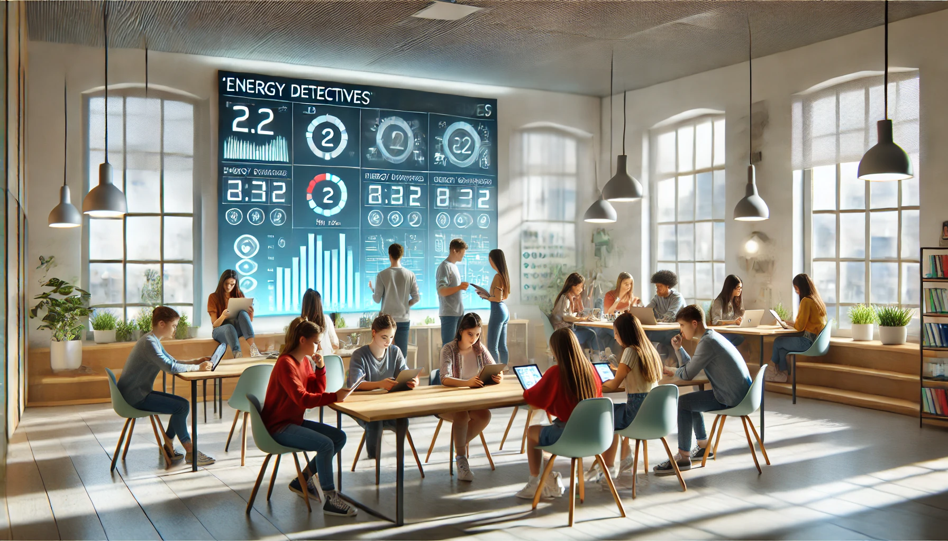

WELCHES PROBLEM WIR LÖSEN
In vielen Schulen wird durch eine manuelle Steuerung von veralteten Beleuchtungs- und Heizsystemen unnötig Energie verbraucht. Dieser ineffiziente Energieeinsatz führt nicht nur zu höheren Betriebskosten, sondern auch zu vermeidbaren CO₂-Emissionen. Gerade im schulischen Bereich gibt es großes Potenzial, durch smarte, KI-gestützte Steuerungssysteme sowohl Kosten zu senken als auch einen positiven Beitrag zum Klimaschutz zu leisten.
Mit unserer Lösung profitieren Schulen und die Umwelt gleichermaßen: Schulen sparen Energie und Kosten, während gleichzeitig die CO₂-Bilanz verbessert wird.

Slide 5

Wie wir es lösen
Das langfristige Ziel:
Unser Ansatz kombiniert Künstliche Intelligenz mit Sensor-Technologie, um den Energieverbrauch in Schulen effizient zu steuern:
Intelligente Beleuchtungs- & Heizungssteuerung:
  Ein Netzwerk von Sensoren erfasst das Tageslicht, Temperaturen und die Raumnutzung, sodass die Beleuchtung und Heizung automatisch an die aktuellen Bedürfnisse angepasst wird. Dadurch wird nur dann Licht und Heizungsenergie genutzt, wenn sie wirklich benötigt wird.
Zentrale KI-Steuerung:
  Eine KI-Plattform analysiert kontinuierlich Daten zu Licht- und Energiebedarf und passt die Einstellungen dynamisch an. Dies gewährleistet eine effiziente Nutzung von Ressourcen und reduziert den Energieverbrauch.
Energieüberwachung in Echtzeit:
  Durch die kontinuierliche Überwachung können Energieeinsparungen direkt sichtbar gemacht werden, was die Schulen dabei unterstützt, ihren CO₂-Ausstoß langfristig zu senken.
  Diese smarte Lösung trägt zur Nachhaltigkeit und Kostenreduktion bei und fördert gleichzeitig ein umweltbewusstes Verhalten in Bildungseinrichtungen.

Slide 6
Status Quo
USER RESEARCH
Potenzialanalyse zum Energieverbrauch an Kölner Schulen:
  Ermittlung des Energieverbrauchs, des technischen Standes und des Potenzials für Energieeinsparungen in Kölner Schulen. Durch Zusammenarbeit mit der Stadt Köln, als Schulträger der öffentlichen Schulen, wird eine genaue Analyse ermöglicht.
Bedarfsanalyse und Potenzialprüfung:
  Untersuchung, wie viele Schulen moderne, energieeffiziente Beleuchtungssysteme besitzen und wo noch veraltete Technik zum Einsatz kommt. Dies liefert die Basis, um die wirtschaftliche und ökologische Sinnhaftigkeit des Vorhabens zu bewerten.
WICHTIGE ERKENNTNISSE
GEPLANTE MEILENSTEINE
User Research, Planung und Vorbereitung (Monat 1-2): Entwicklung des Konzepts für das Lernprogramm, Festlegung der Anforderungen an die mobile App und Webseite sowie Auswahl geeigneter Energiemessgeräte und Sensoren.
Erstellung der digitalen Plattform und Materialien (Monat 3-4): Entwicklung der mobilen App und Webseite zur Datenerfassung und Bereitstellung für Schüler:innen und Lehrer:innen. Erstellung didaktischer Materialien zur Anleitung und Sensibilisierung.
Pilotphase des Lernprogramms (Monat 5-7): Einführung des Lernprogramms an einer ausgewählten Schule. Schüler:innen sammeln Energieverbrauchsdaten und analysieren Einsparpotenziale mithilfe der App und KI-Unterstützung.
Auswertung und Weiterentwicklung (ab Monat 8): Analyse der gesammelten Daten, Bewertung der Einsparpotenziale und Optimierung des Programms. Bereitstellung der zentral gesammelten Daten als Entscheidungsgrundlage („Business Case“) für die Stadt Köln zur potenziellen Anwendung „KI-gestützter Energiesparlösungen“ in weiteren Verwaltungsgebäuden.
Kosten-Nutzen-Potenzial:
  Erste Erkenntnisse deuten darauf hin, dass zahlreiche Schulen erhebliche Einsparmöglichkeiten haben, besonders solche mit veralteter Technik.
Offenheit für das Projekt:
  Die Bereitschaft zur Nutzung smarter Lösungen ist sowohl bei Schulleitungen als auch bei Lehrer:innen und Schüler:innen gegeben, wenn diese den Alltag erleichtern und zu langfristigen Einsparungen führen.
2

Slide 7

User Research, Potenzial- & Bedarfsanalyse
NÄCHSTE SCHRITTE
Maßnahmen: Durchführung einer umfassenden Analyse des Energieverbrauchs und des technischen Standes an Kölner Schulen in Zusammenarbeit mit der Stadt Köln. Identifikation von Einsparpotenzialen und Bewertung der Rentabilität.
Ziel: Erhebung des Potenzials für die Umsetzung von Smart Lighting/ Heating Lösungen und die Wirksamkeit des Projekts.
Entwicklung der digitalen Plattform und Lernmaterialien
Maßnahmen: Erstellung einer benutzerfreundlichen App und Webseite zur Datenerfassung und Visualisierung, sowie didaktischer Materialien, um das Lernprogramm „ECO-DETECT*“ aktiv in den Unterricht zu integrieren.
Ziel: Förderung des digitalen und ökologischen Bewusstseins durch praxisnahe Lernmodule, die die Schüler:innenan die Themen Energieeffizienz und Nachhaltigkeit heranführen.
Pilotprojekt und Bewusstseinsbildung
Maßnahmen: Einführung des „ECO-DETECT“-Programms an einer ausgewählten Schule als Prototyp. Sammlung von Energiedaten zur Analyse von Einsparpotenzialen. Aktive Einbindung der Schüler:innen, um praxisnahe Erkenntnisse zu gewinnen.
Ziel: Testen der Wirksamkeit des Programms, Sammlung von Erfahrungen und Identifizierung von Optimierungspotenzialen für eine mögliche Skalierung auf weitere Schulen und städtische Gebäude.
*ECO-DETECT steht für „Energie Consumption Optimization - Data Engagement Through Education, Collaboration & Technology“. Es verbindet ökologische Optimierung mit Bildung und Beteiligung und lässt sich leicht merken.

Slide 8
Wie ihr uns unterstützen könnt
Datenzugang und Kooperation mit Schulen
Zugang zu Energieverbrauchsdaten und eine enge Zusammenarbeit mit ausgewählten Schulen, um das Programm erfolgreich zu implementieren und eine solide Datengrundlage für die Analyse von Einsparpotenzialen zu schaffen.
1
Finanzierung für technische Ausstattung und Plattformentwicklung
Unterstützung für die Beschaffung von Energiemessgeräten, Sensoren und die Entwicklung der „ECO-DETECT“-App und Webseite. Diese Finanzierung ermöglicht es, das Programm technisch umzusetzen und Schüler:innen eine interaktive und praxisnahe Erfahrung zu bieten.
2
Partnerschaften für Lernmaterialien und pädagogische Unterstützung
Unterstützung durch Bildungseinrichtungen und Fachexperten zur Entwicklung und Bereitstellung von Lernmaterialien und Workshops für Schüler:innen und Lehrkräfte, um das Bewusstsein für Energieeinsparung zu stärken.
3

Slide 9
Projektideen mit Synergien für eine gemeinsame Maßnahme
Gleicher Lösungsansatz:
U2-0018 nrgy:hub - kommunales Energiemanagement
1
Synergien bzgl. Daten/App-Lösung:
U2-0014 Open-Citizen-Data-Portal-Cologne
U2-0053 Sensorpaten
U2-0030 Saubere Luft - App & Map für Luftqualität
2
Gleiche Zielgruppe (Kinder & Jugendliche):
U2-0003 Digitale Erlebnispädagogik zur Klimabildung an Schulen
U2-0040 Jugend hackt - Vertical Gardening
U2-0050 Zukunft macht Schule - Schulhöfe als grüne Oasen umgestalten
3

Slide 10




Vielen Dank!
Hier könnt ihr uns erreichen. Wir freuen uns über Feedback.
(0176)42019819
M.Lueckingsmeier@gmx.de
Pflasterhofweg 69, 50999 Köln

Slide 11

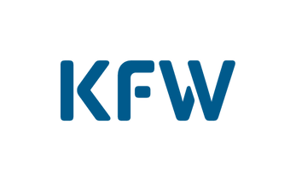

Ein Projekt von

